Slide 1


Slide 4
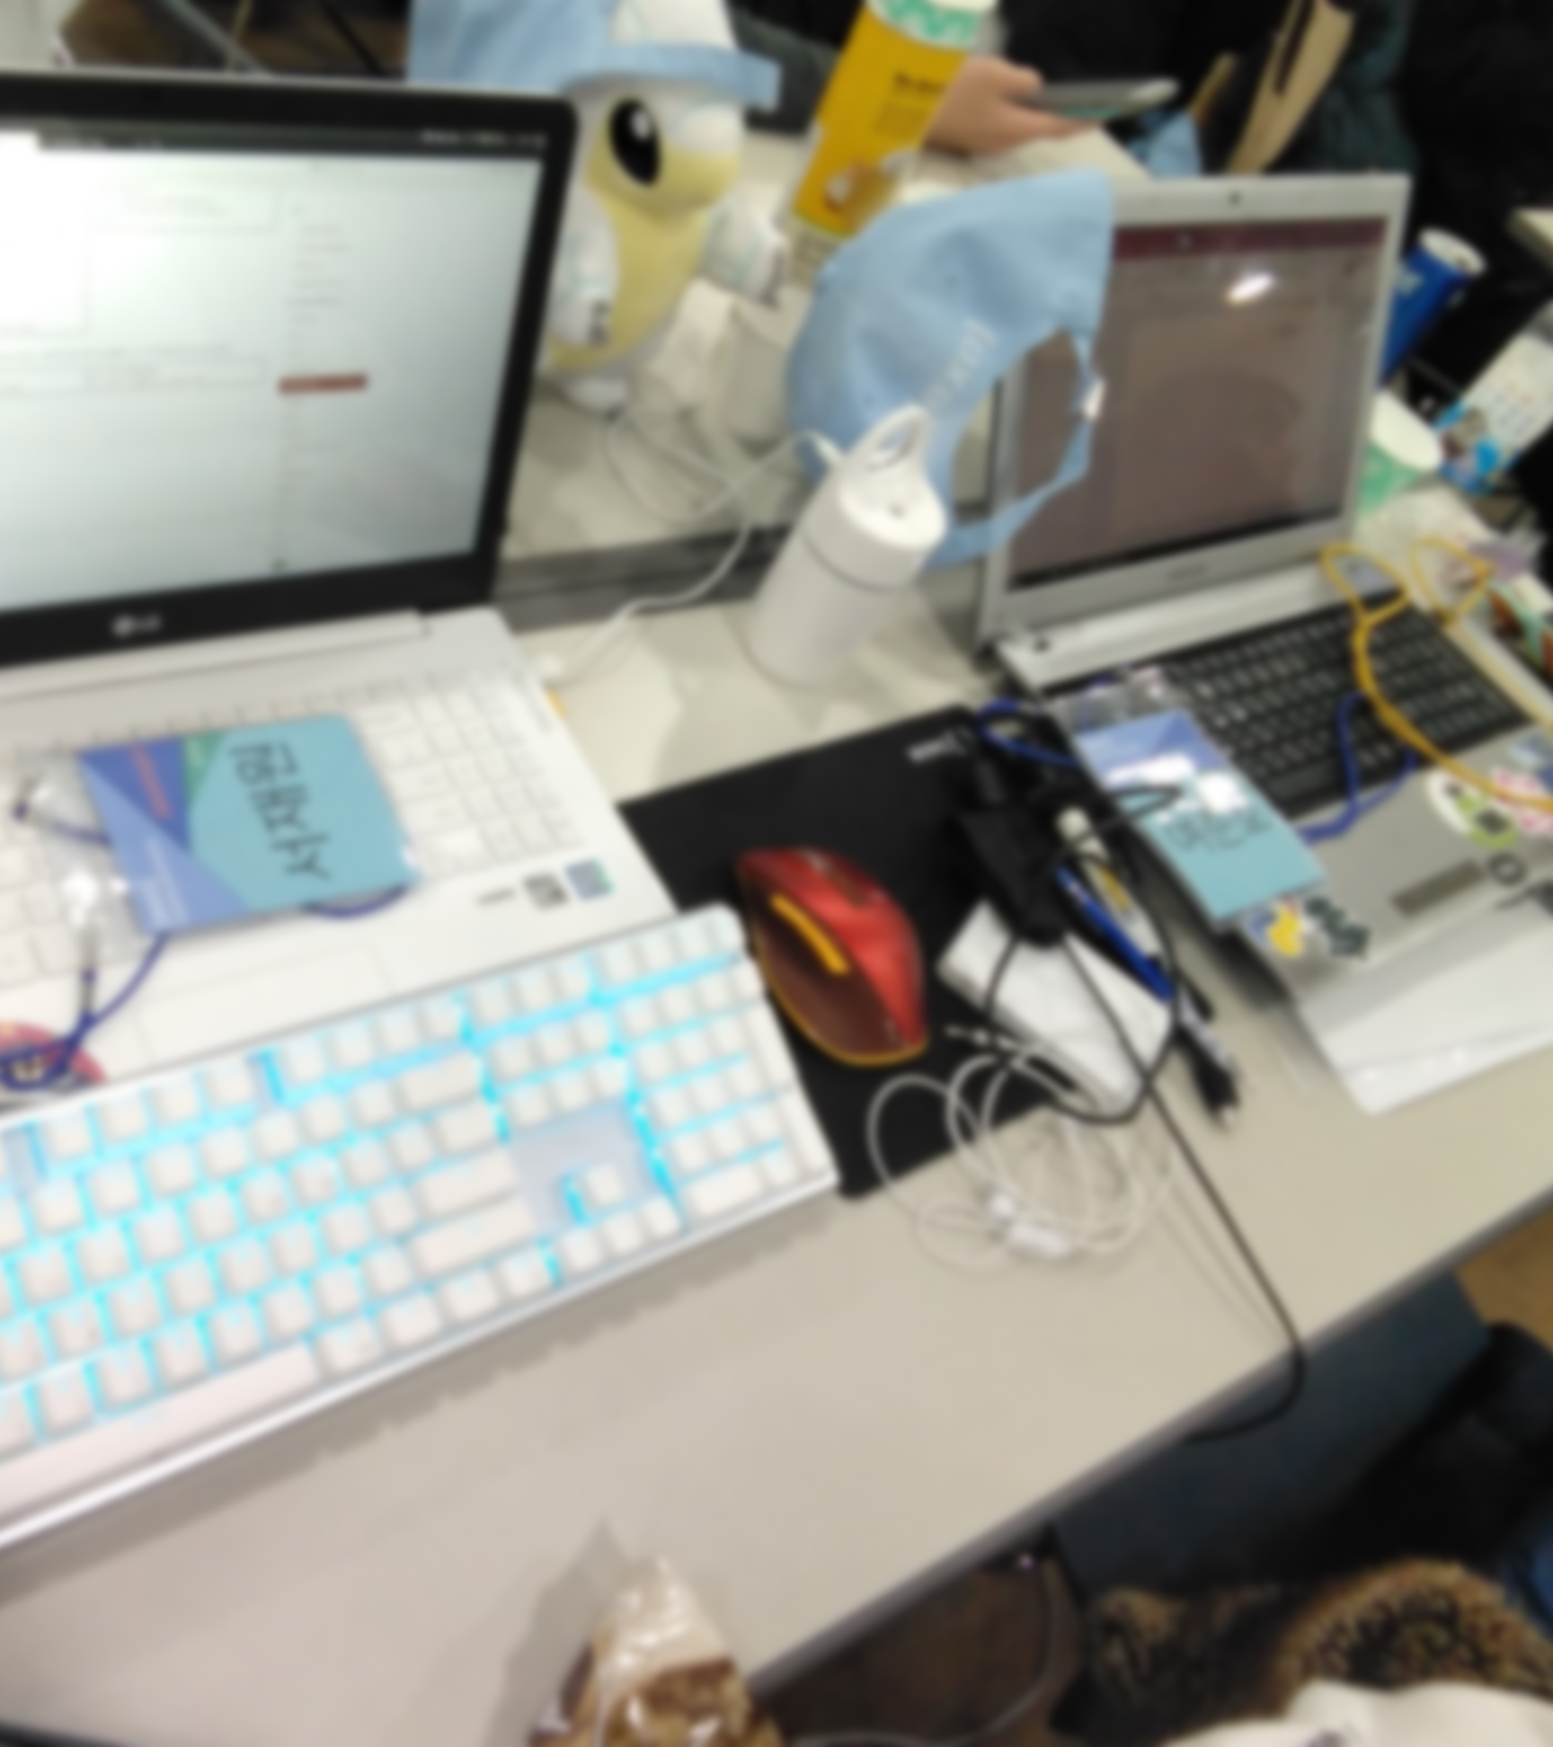
TEAM_5
“유일한 2인팀”
ReSEApe

Slide 5
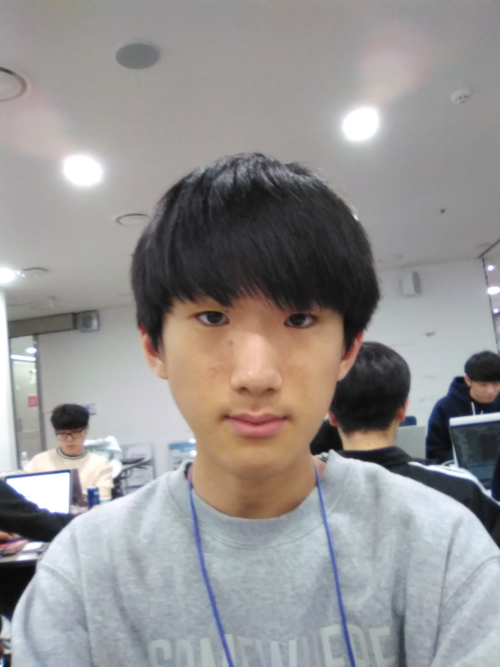
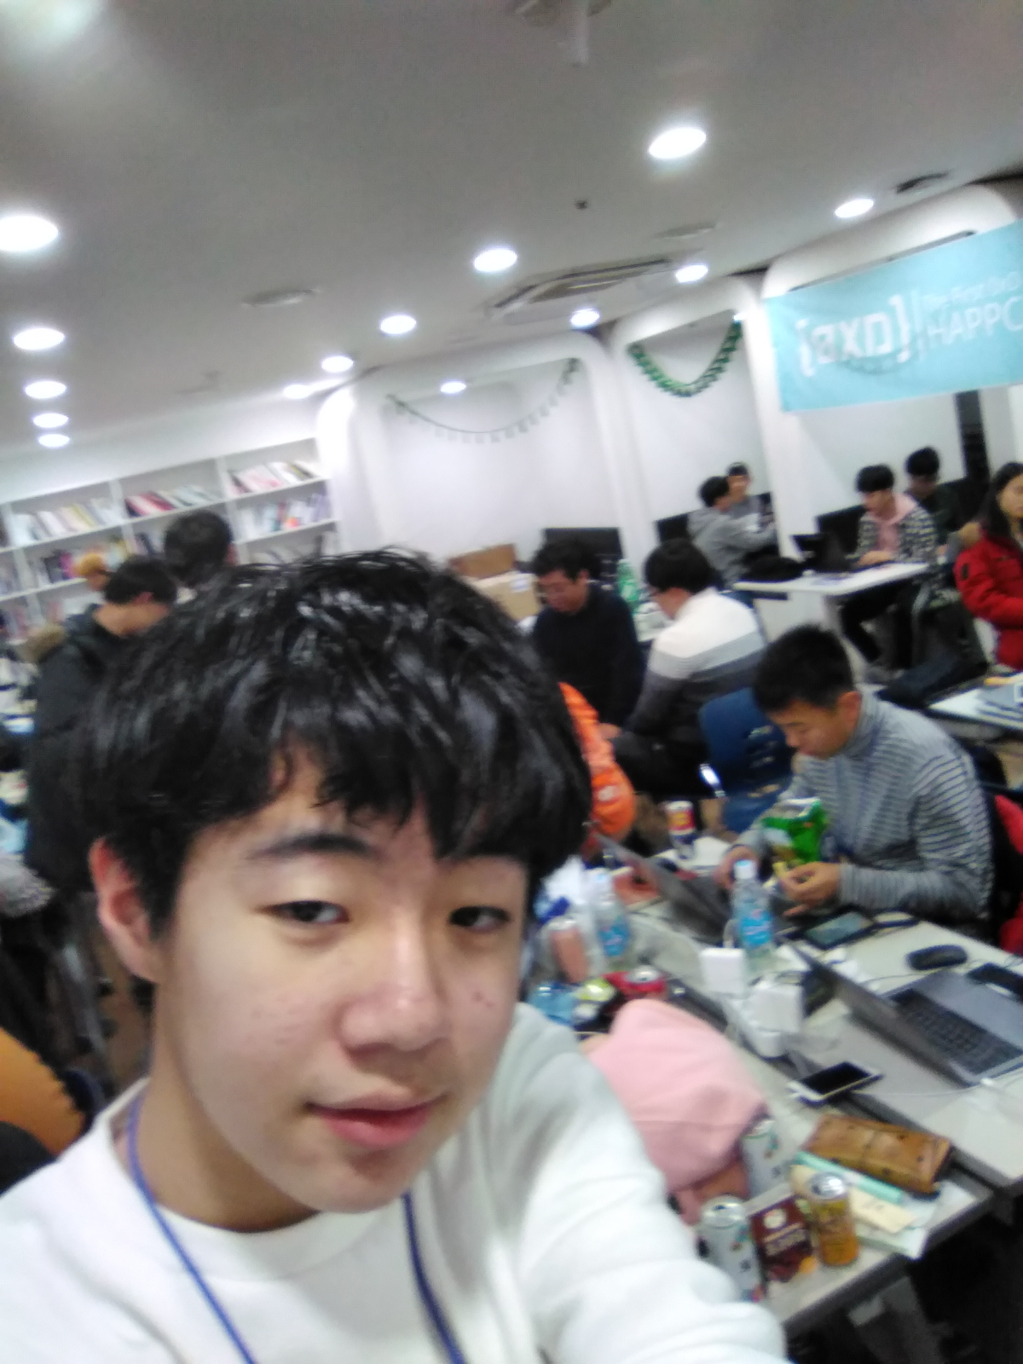
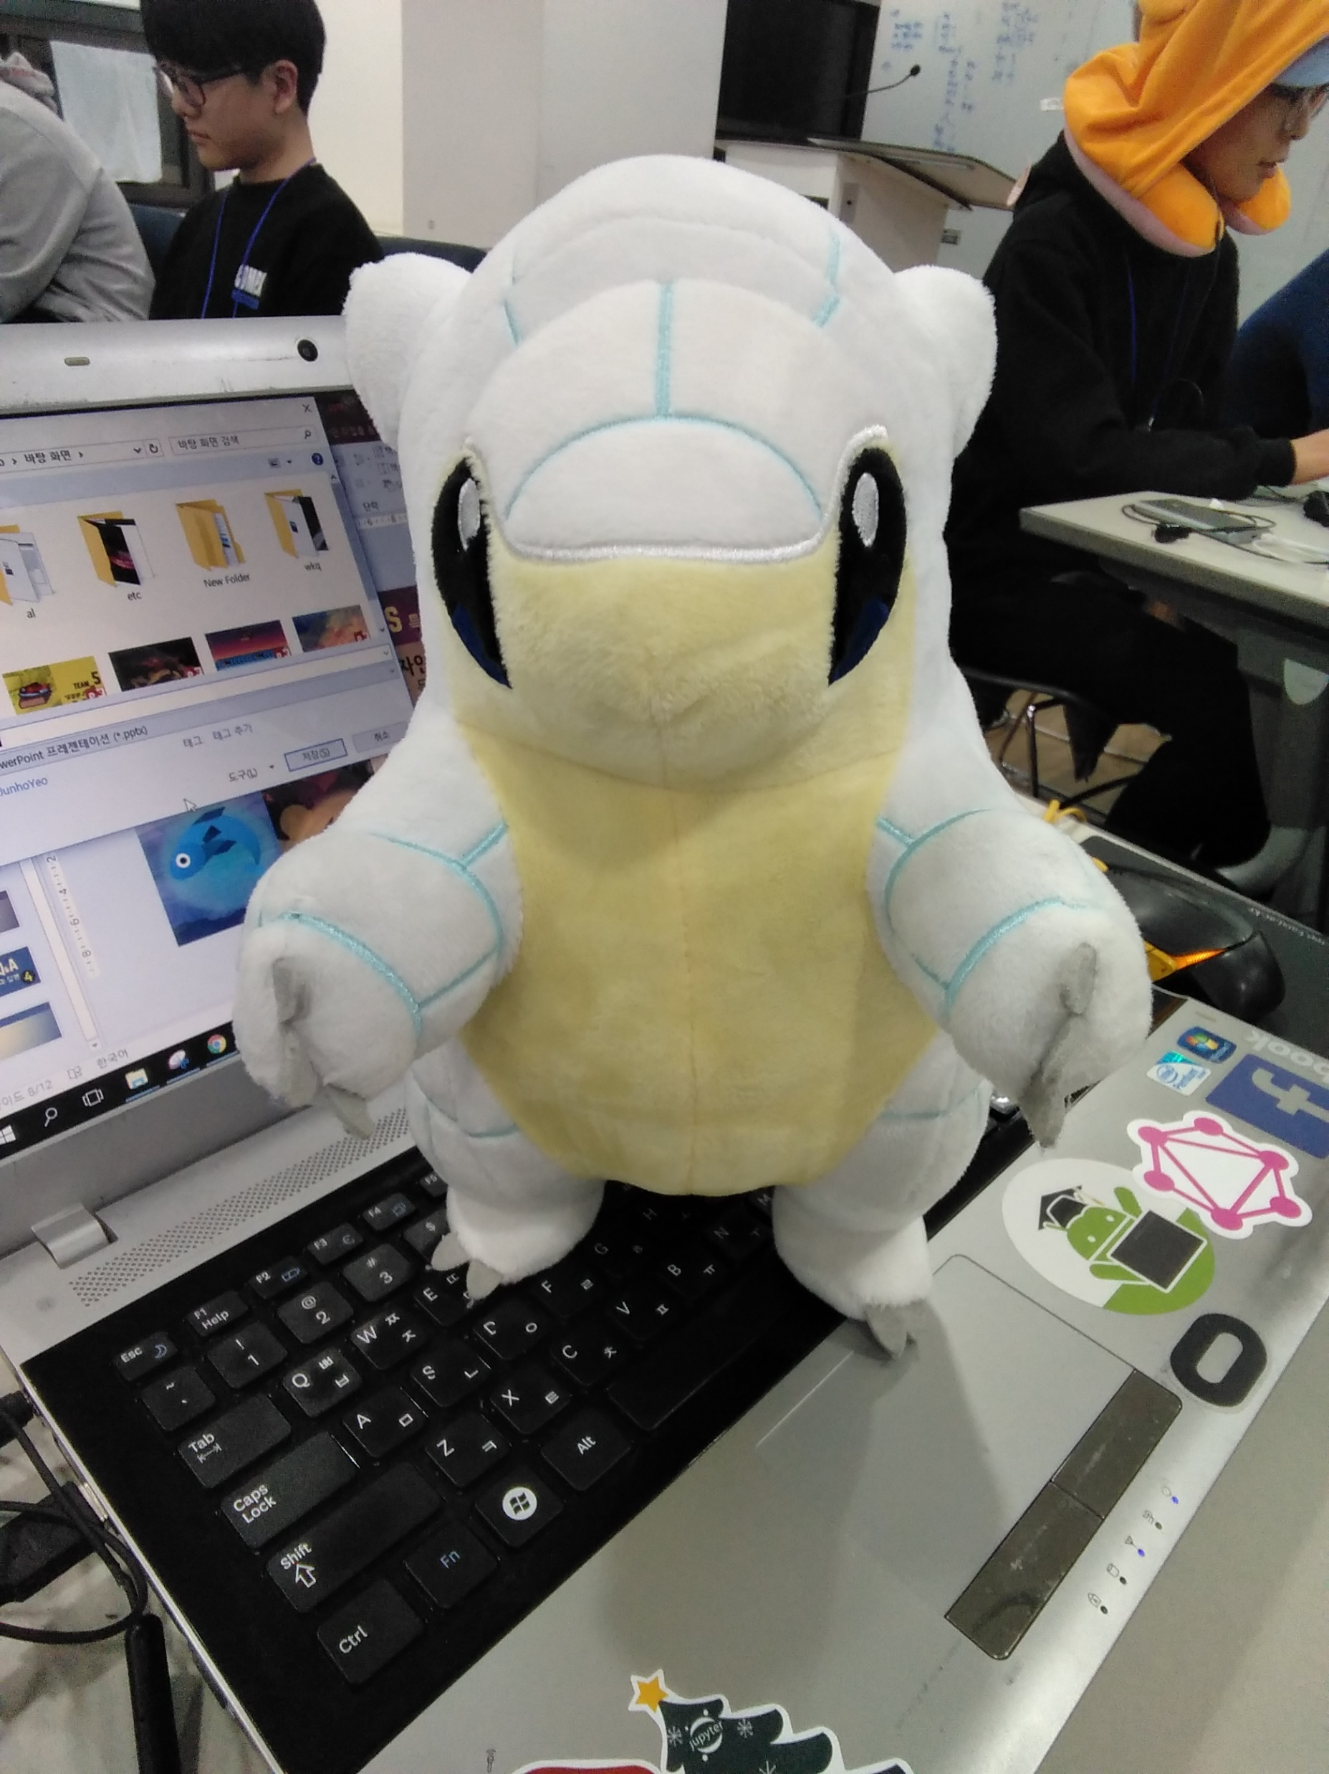
Developer
서재원
여준호
Designer

Slide 6
contents
목차
What is ReSEApe?
1
”레씨피”란?
Special Features
2
특징
3
Preview
시연
Q&A
4
질문과 답변

Slide 7
#1
What is
ReSEApe?
“레씨피”란?
1

Slide 8
1
What is ReSEApe?
“레씨피”란?
해산물 레시피를
한 곳에서
“레씨피
(ReSEApe)”
레시피
해산물

Slide 9
#2
Special
Features
특징
2

Slide 10


2
Special Features
특징
개발 및 구현
node.js 플랫폼
mongoDB
프레임워크

Slide 11
2
Special Features
특징
Non-Blocking
API
node.js 플랫폼

Slide 12
2
Special Features
특징
NoSQL
mongoDB
프레임워크
NoSQL : 고성능 비관계형 데이터베이스
전통적인 관계형 데이터베이스 보다
덜 제한적인 일관성 모델을 이용하는
데이터의 저장 및 검색을 위한 매커니즘을 제공

Slide 13
2
Special Features
특징
점점 완벽해지는
모두의 레시피
다양한 실력과
경험의 회원들이
레시피를 작성하고
수정해 발전시켜
나갈 수 있습니다
당신의 노하우를
공유해 보십시오

Slide 14




2
Special Features
특징
귀여운 물고기와 분위기 있는 디자인
페이지 곳곳에 있는 포인트 있는 디자인과 아기자기한
물고기들로 사용자에게 특이한 경험을 선물합니다
Login
Register
Error
Redirect

Slide 15
#3
Preview
시연
3

Slide 16


Slide 17
#4
Q&A
질문과 답변
4

Slide 18


Slide 19
뱌이 뱌이~
The End
감사합니다

